Slide 1
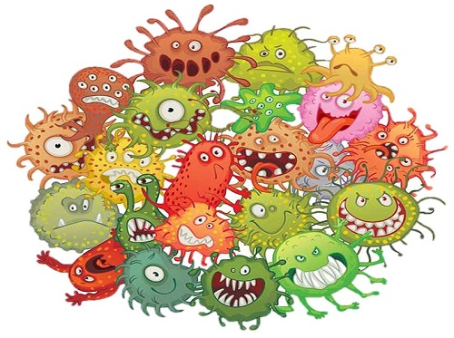

স্বাগতম

Slide 2
সপ্তম শ্রেণি
বিজ্ঞান
অধ্যায়-১
সময়-৪৫মিনিট
উপস্থাপনায়
আফরোজা নাসরীন সুলতানা
সহকারী শিক্ষিকা
রংপুর জিলা স্কুল, রংপুর।

Slide 3
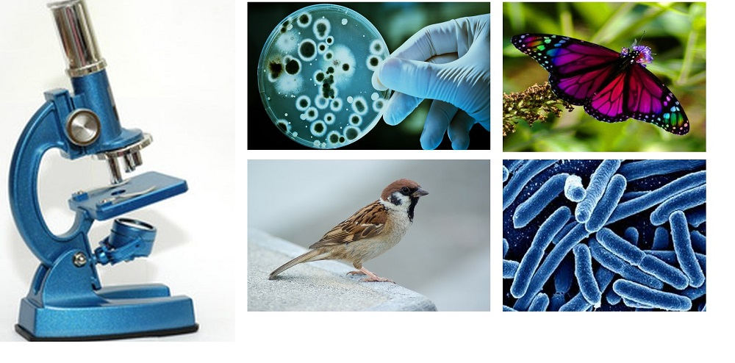
উপরের ছবির জীবগুলোকে কী খালি চোখে দেখা যায়?
এদের মধ্যে যাদের খালি চোখে দেখা যায় না তাদের কী বলে?

Slide 4
অণুজীব

Slide 5
শিখনফল
এই পাঠ শেষে শিক্ষার্থীরা …
১। অণুজীবের বৈশিষ্ট্য ব্যাখ্যা করতে পারবে
২। অণুজীবের শ্রেণিবিন্যাস করতে পারবে

Slide 6
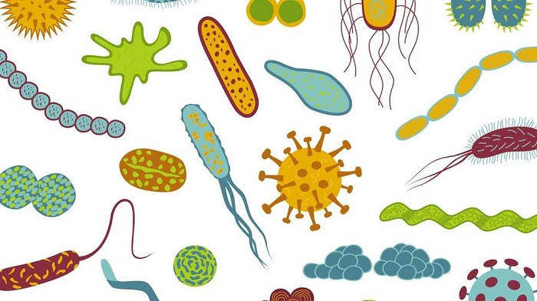
উপরের ছবিটি দেখে নীচের প্রশ্নগুলোর উত্তর দাও :
1.উপরের জীবগুলোকে কী খালি চোখে দেখা যায় ?
২.এদের কোষগুলো কী সুগঠিত ?
৩.এদের নিউক্লিয়াস কী উদ্ভিদকোষের মত ?
এবার প্রত্যেকে অণুজীবের বৈশিষ্ট্য চিন্তা কর । তোমার মতে আরও কোন বৈশিষ্ট্য আছে কী ?

Slide 7
অণুজীব জগৎকে বর্তমানকালের অণুজীববিজ্ঞাণীগণ কতটি রাজ্যে ভাগ করেছেন তোমরা বলতে পারবে ? এসো এবার এ সম্পর্কে জানার চেষ্টা করি ---

Slide 8
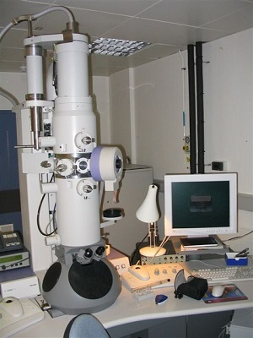
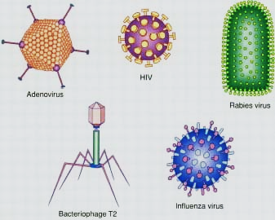
রাজ্য-1:অকোষীয়
উপরের অণুজীবগুলোকে তুমি কী কখনও খালি চোখে দেখেছ?কেন দেখা যায় না ?
ইলেকট্রন অণুবীক্ষণ যন্ত্রের সাহায্যেই শুধু এ অণুজীবগুলোকে দেখা যায়
এই অণুজীবগুলোকে দেখতে হলে কী করতে হবে ?
ইলেকট্রন অণুবীক্ষণ যন্ত্র

Slide 9
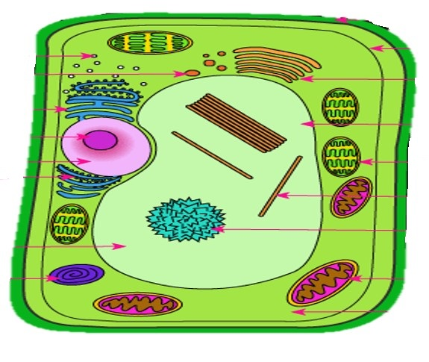
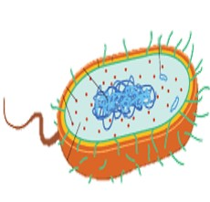
রাজ্য-২:আদিকোষী
A ছবির কোষটিকে কী ধরণের কোষ বলা যাবে?
ছবির AওB এর মধ্যে কোন পার্থক্য আছে কী ?
A ছবির নিউক্লিয়াস কেমন ?
A
আদিকোষ-ব্যাকটেরিয়া
B
প্রকৃতকোষ

Slide 10
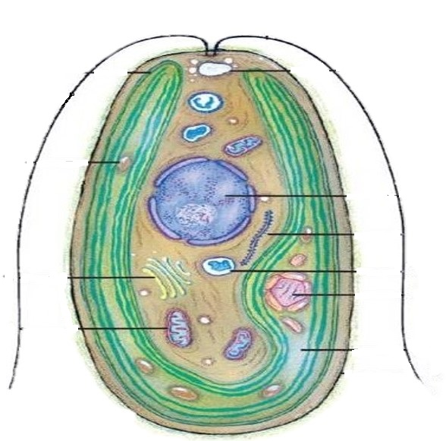
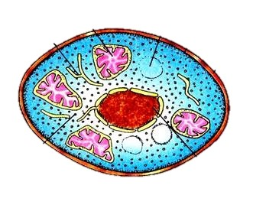
রাজ্য-৩:প্রকৃতকোষী
ছবির AওB কোষের এর সাথে C কোষের কী কী সাদৃশ্য লক্ষ করছ?
ছবির AওB কোষের নিউক্লিয়াস কী সুগঠিত?
A
B
C

Slide 11
এবার সবাই নিচের শূন্যস্থান পূরণ করি:
অণুজীব জগৎ
সময়: ৩মিনিট
রাজ্য-১: এক্যারিওটা/ অকোষীয়
উদা: ভাইরাস
রাজ্য-2: প্রোক্যারিওটা/
আদিকোষী
উদা: ব্যাকটেরিয়া
রাজ্য-৩: ইউক্যারিওটা/
প্রকৃতকোষী
উদা: শৈবাল

Slide 12
মূল্যায়ন:

Slide 13
গুরুত্বপূর্ণ শব্দ
এক্যারিওটা
প্রোক্যারিওটা
ইউক্যারিওটা
অণুজীব

Slide 14
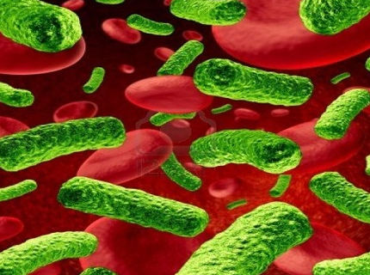
ধন্যবাদ

